Slide 1

eCommerce Zeyra
Especificación de Requisitos de Software para el desarrollo de una plataforma integral de comercio electrónico

Slide 2


Propósito y Alcance del Proyecto
Propósito
Organizar y definir condiciones para el desarrollo del eCommerce Zeyra basado en el estándar IEEE 830.
Alcance
Plataforma integral que permite administrar y optimizar productos de manera eficiente para empresas.

Slide 3

Equipo de Desarrollo
Desarrollador Principal
Contacto
Juan Sebastián González Horta
jsgonzalez879@soy.sena.edu.co
Ficha ADSO: No.2899747
Aprendiz del tecnólogo en Análisis y Desarrollo de Software
Estándar: IEEE 830-1998
Responsable de la gestión de lógica e implementación de infraestructura

Slide 4



Arquitectura del Sistema
El eCommerce Zeyra se desarrollará como una aplicación web integral con las siguientes características técnicas:
Plataforma Web
Tecnología
Gestión de Datos
Accesible desde navegador Chrome en sistemas Windows 11.
Desarrollado en PHP con frameworks modernos para garantizar robustez y escalabilidad.
Sistema integral de gestión de productos con base de datos optimizada.

Slide 5

Requisitos del Sistema
Hardware Mínimo
Procesador 1.66GHz o superior
Memoria RAM mínima 4GB
Tarjeta gráfica integrada
Adaptadores de red
Restricciones
Requiere acceso a internet
Solo usuarios ADMIN acceden a administración
Validación obligatoria de formularios
No modificable por terceros

Slide 6
Funcionalidades Principales
01
02
Autenticación
Gestión de Perfiles
Sistema seguro de inicio de sesión y registro de usuarios con validación de credenciales.
Perfiles diferenciados para administradores y usuarios con accesos específicos.
03
04
Administración
Catálogo
Dashboard completo con CRUD de productos para administradores.
Visualización, búsqueda y filtrado de productos con carrito de compras integrado.

Slide 7
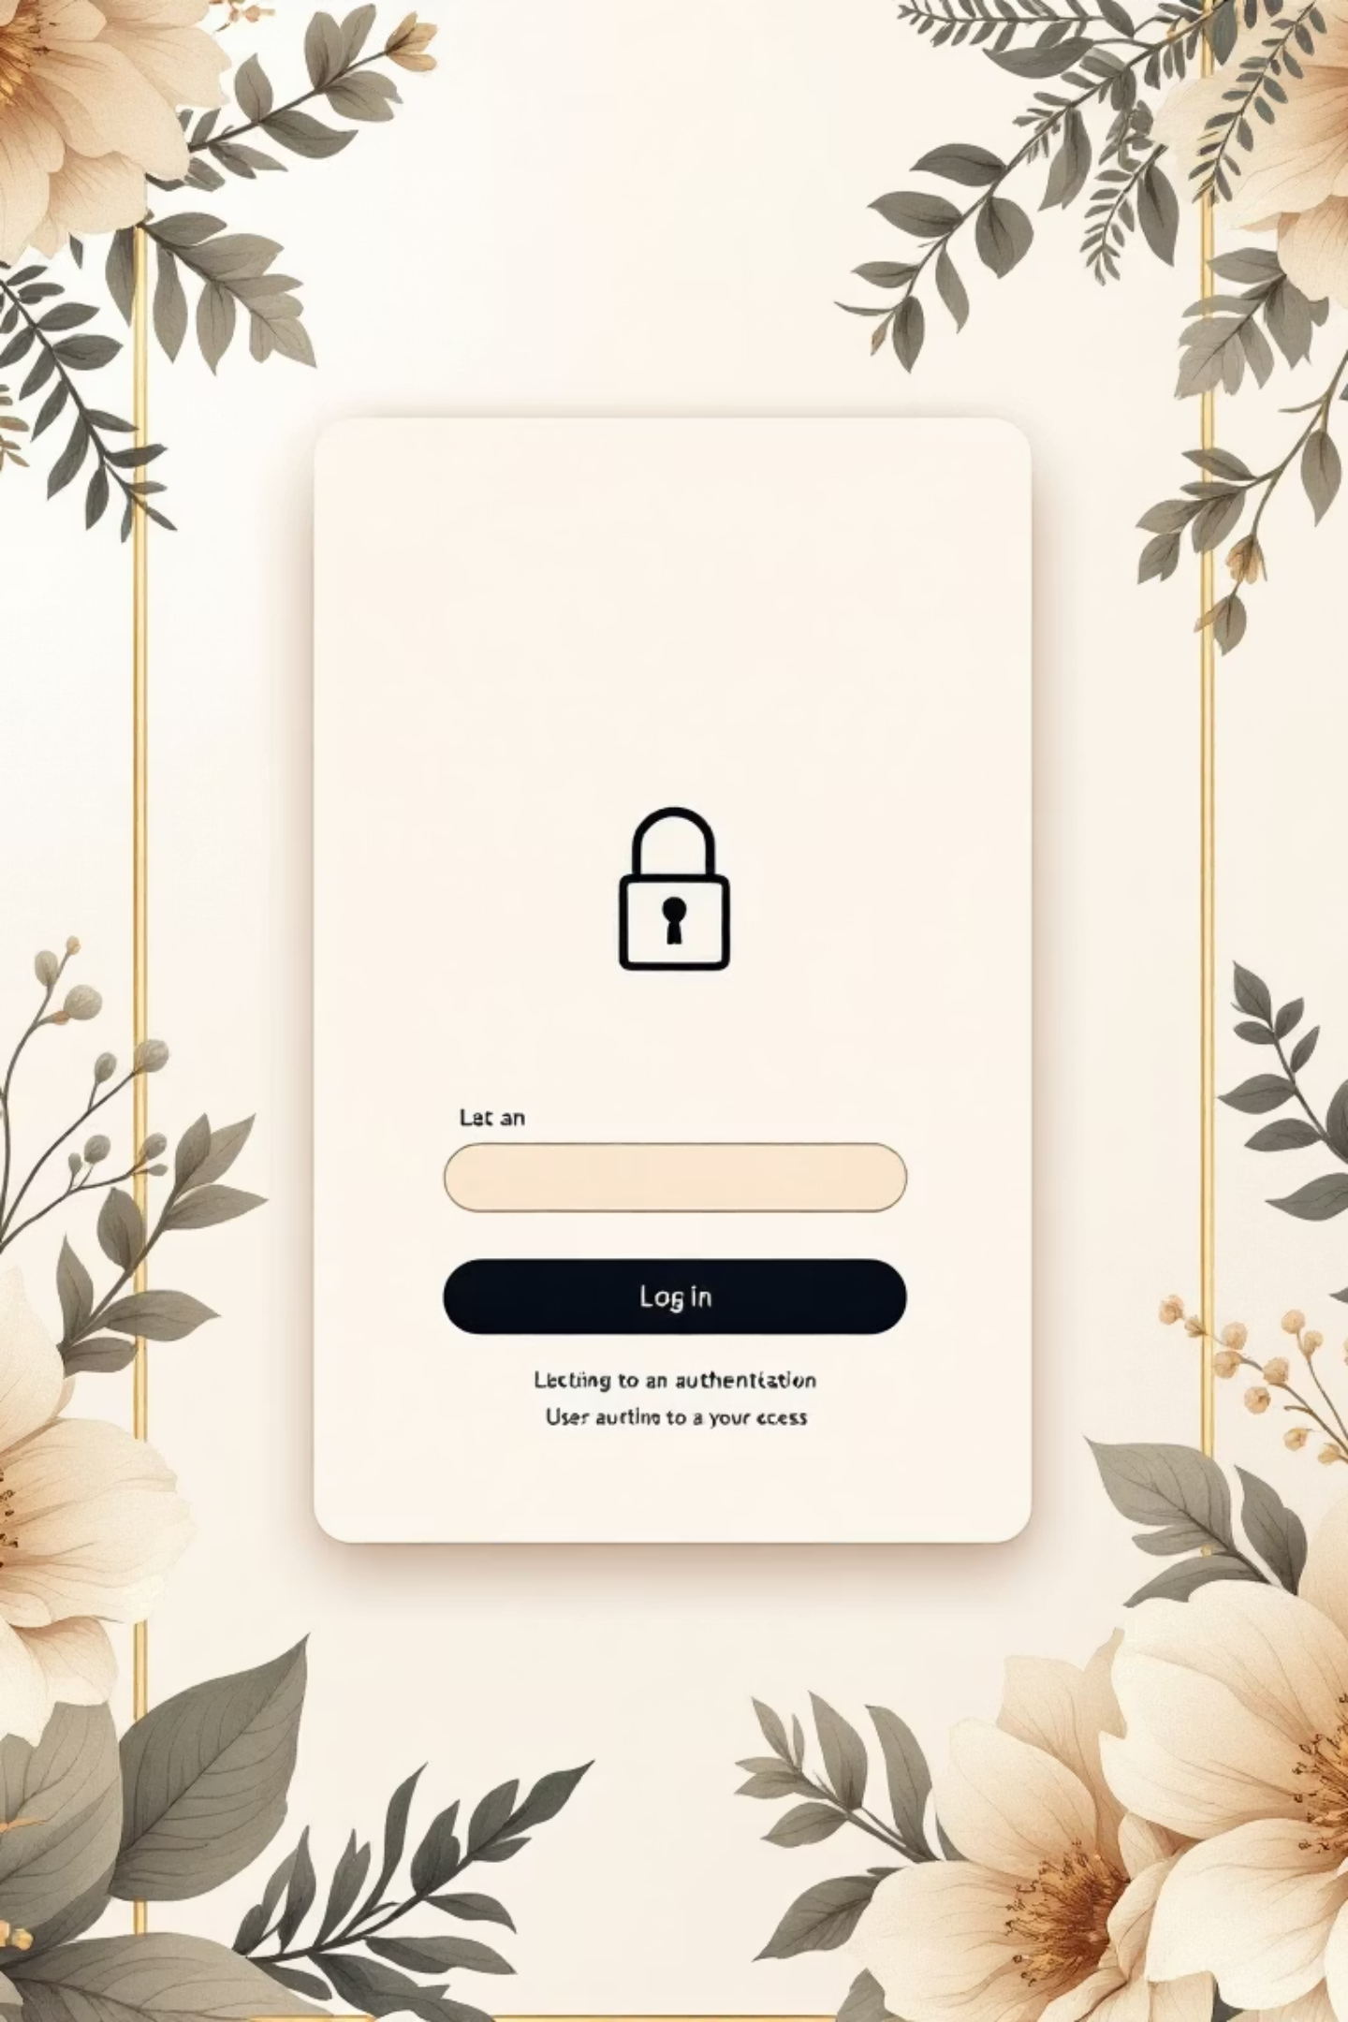
Requisitos Funcionales Críticos
1
RF1 - Inicio de Sesión
Validación de credenciales con manejo de errores y redirección automática al dashboard principal.
2
RF2 - Registro de Usuarios
Formulario completo de registro con validación de datos y aprobación administrativa.
3
RF3 - Gestión de Productos
CRUD completo para administradores con visualización de catálogo para usuarios finales.

Slide 8

Seguridad y Rendimiento
<3s
5
24/7
Tiempo de Respuesta
Intentos Fallidos
Disponibilidad
Bloqueo automático tras 5 intentos de acceso incorrectos para proteger cuentas.
Sistema disponible continuamente con documentación accesible las 24 horas.
90% de respuestas en menos de 3 segundos bajo condiciones normales de carga.

Slide 9
Requisitos No Funcionales
1
2
3
Cifrado de Datos
Cumplimiento Legal
Soporte Técnico
Todos los datos sensibles almacenados y transmitidos con cifrado seguro para proteger información personal.
Conformidad con normativas de privacidad y seguridad de datos con consentimiento del usuario.
Documentación clara disponible con soporte técnico que responde en menos de 24 horas.

Slide 10
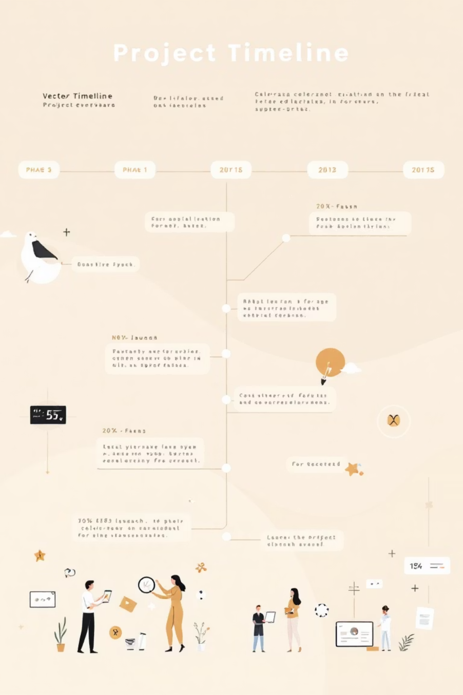



Próximos Pasos
Fase de Desarrollo
Implementación de funcionalidades según prioridades establecidas en esta especificación.
Pruebas y Validación
Verificación de cumplimiento de todos los requisitos funcionales y no funcionales.
Despliegue
Puesta en producción del eCommerce Zeyra con monitoreo continuo de rendimiento.

